Slide 1
웹 소설
작성일 : 2025-04-04
작성자 : 변준수 매니저

Slide 2
개정 이력
수정일 | 메뉴 | 내용 | 작성자
2025-04-04 | 전체메뉴 | 초안제작. | 변준수

Slide 3
사용자 UI 설계

Slide 4
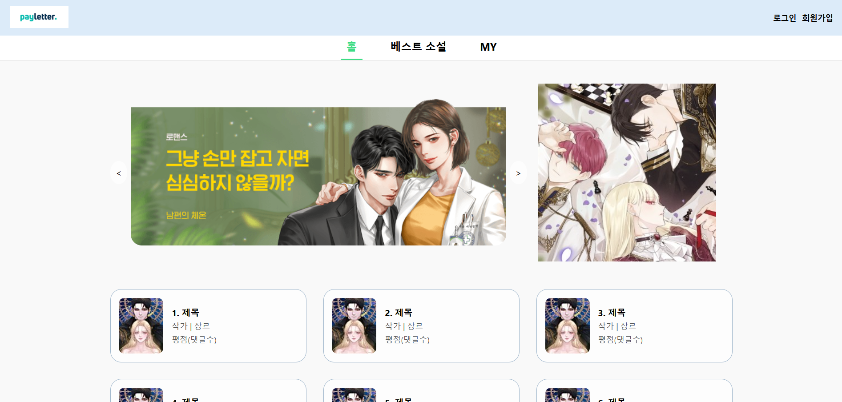
메인화면
1
메뉴와 상품이 보이는 메인 페이지 로그인 시 세션을 저장하여 로그인 / 회원가입 대신 이름, 잔액(코인), 마이페이지 로그아웃으로 표시
1. 클릭 시 각각 로그인 화면과 회원가입 화면으로 이동
2. 광고 배너로 5초마다 자동으로 슬라이드 되는 캐러셀
3. 웹 소설의 대표 이미지, 제목, 작가|장르, 평점(댓글 수) 제목이나 이미지 클릭 시 해당 웹 소설 페이지로 이동
2
3

Slide 5
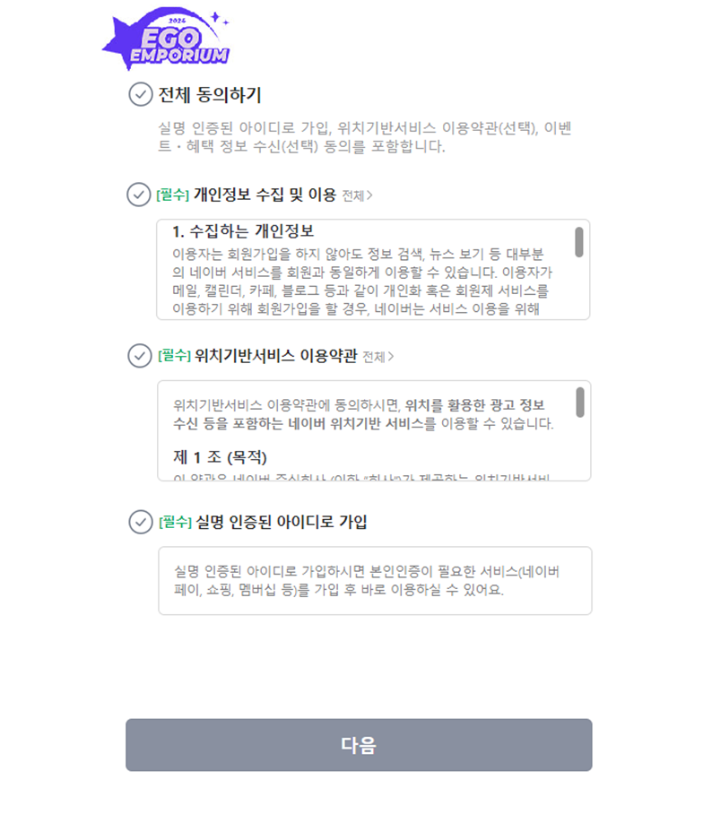

회원가입_약관동의
회원가입 전 약관동의 화면 전체 동의하기를 클릭 시 아래 3개 항목에 대해 한번에 체크
1. 클릭 시 체크박스가 모두 체크 되어있는지 확인 후 회원가입 화면으로 이동
1

Slide 6
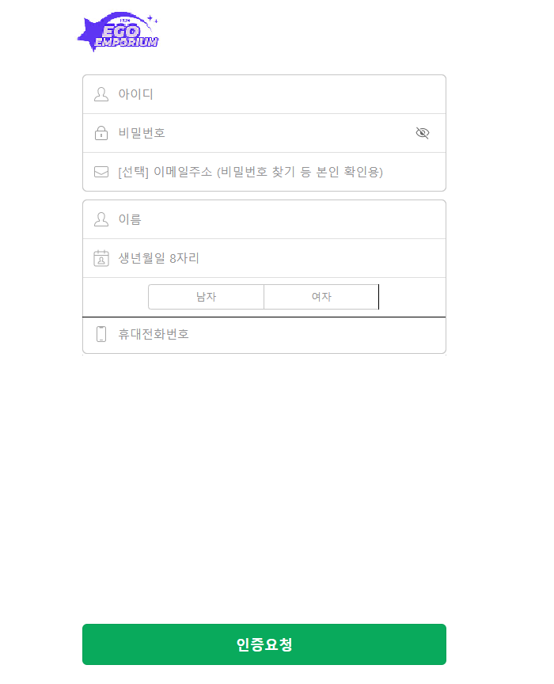
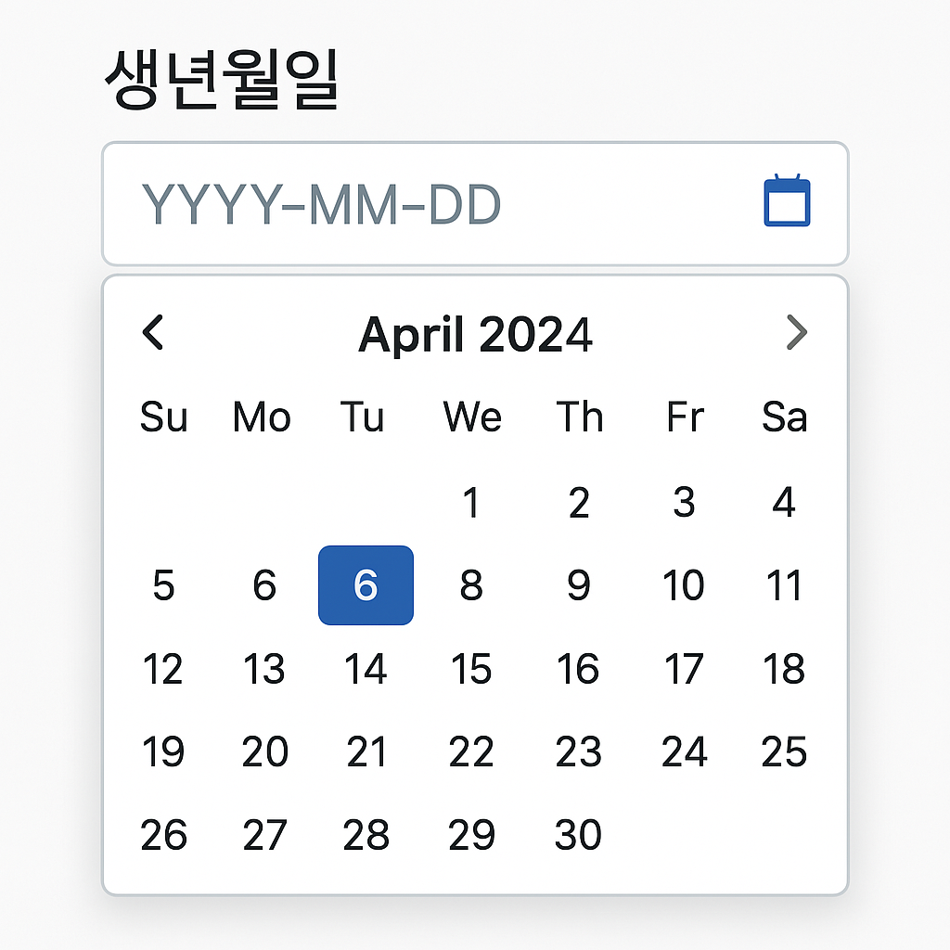


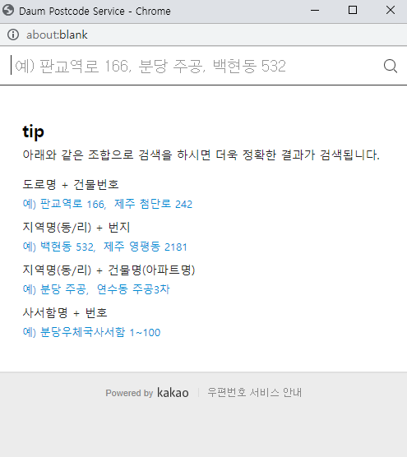
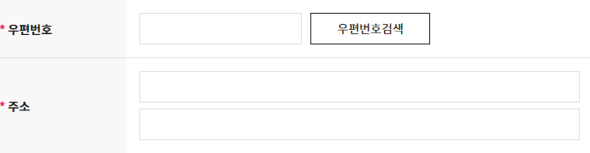
회원가입
*이미 존재하는 아이디 입니다
alert
회원가입 화면 모든 칸은 필수 입력 칸이고 비밀번호는 영어,숫자, 특수문자를 포함한 8자 이상 이메일 주소는 중간에 @가 들어간 형태 이름은 최대 5글자 휴대전화는 010-xxxx-xxxx 형태여야 할 것 비밀번호 확인 질문은 비밀번호 찾기 기능을 위한 처리 상단 주소 칸은 우편번호 검색 후 선택 시 자동기입 하단 주소 칸은 상세 주소 입력
1. 클릭 시 입력 받은 아이디가 존재하는지 확인 후 alert으로 알림
2. 텍스트박스 클릭 시 datepicker로 제공 날짜 클릭 시 자동으로 yyyy-mm-dd 형태로 기입
3. 클릭 시 카카오 우편번호API를 사용하여 주소 입력
4. 완료 버튼 클릭 시 중복확인을 하였는지 확인 후 모든 칸에 대한 유효성 검사 후 정상적인 데이터 입력 시 ‘회원가입 완료’ 라고 alert으로 알리고 로그인 화면으로 이동
1
중복확인
2
남자
여자
010-XXXX-XXXX
비밀번호 확인 질문 :
비밀번호 확인 답변 :
select을 이용하여 총 5가지의 질문을 제공
1. 기억에 남는 추억의 장소는?
2. 자신의 보물 제 1호는?
3. 가장 기억에 남는 선생님 성함은?
4. 인상 깊게 읽은 책 이름은?
5. 자신이 두번째로 존경하는 인물은?
3
4
완 료

Slide 7
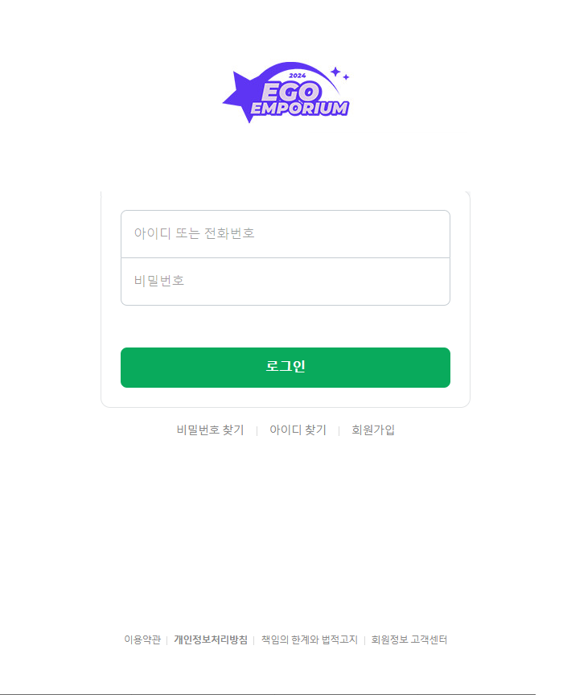
로그인 화면
로그인 화면
1. 클릭 시 빈칸이 있는지 확인하고 빈칸이 있을 시 alert으로 알림 빈칸이 없을 시 가입된 회원정보가 있는지 확인하고 일치하는 정보가 없으면 ‘로그인 정보가 일치하지 않습니다’ alert으로 알림
2. 클릭 시 비밀번호 찾기 화면으로 이동
3. 클릭 시 아이디 찾기 화면으로 이동
4. 클릭 시 회원가입 화면으로 이동
Alert ( 아이디를 입력하세요, 비밀번호를 입력하세요 )
로그인정보가 일치하지 않습니다 alert
로그인
1
2
3
4

Slide 8
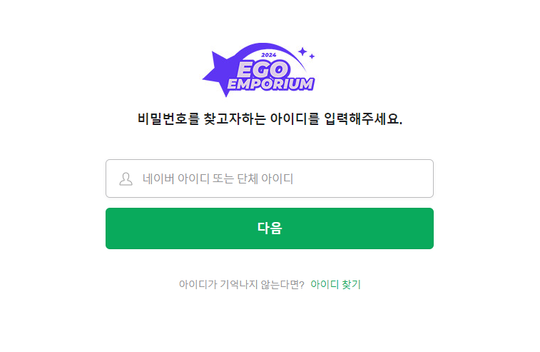
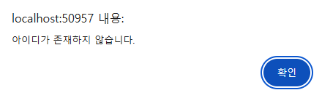
비밀번호 찾기_1
비밀번호 찾기 화면
1. 클릭 시 입력된 아이디를 확인하고 아이디가 존재 하지 않으면 alert으로 알리고, 존재하면 비밀번호 찾는 화면으로 이동
2. 클릭 시 아이디 찾기 화면으로 이동
아이디
1
2

Slide 9
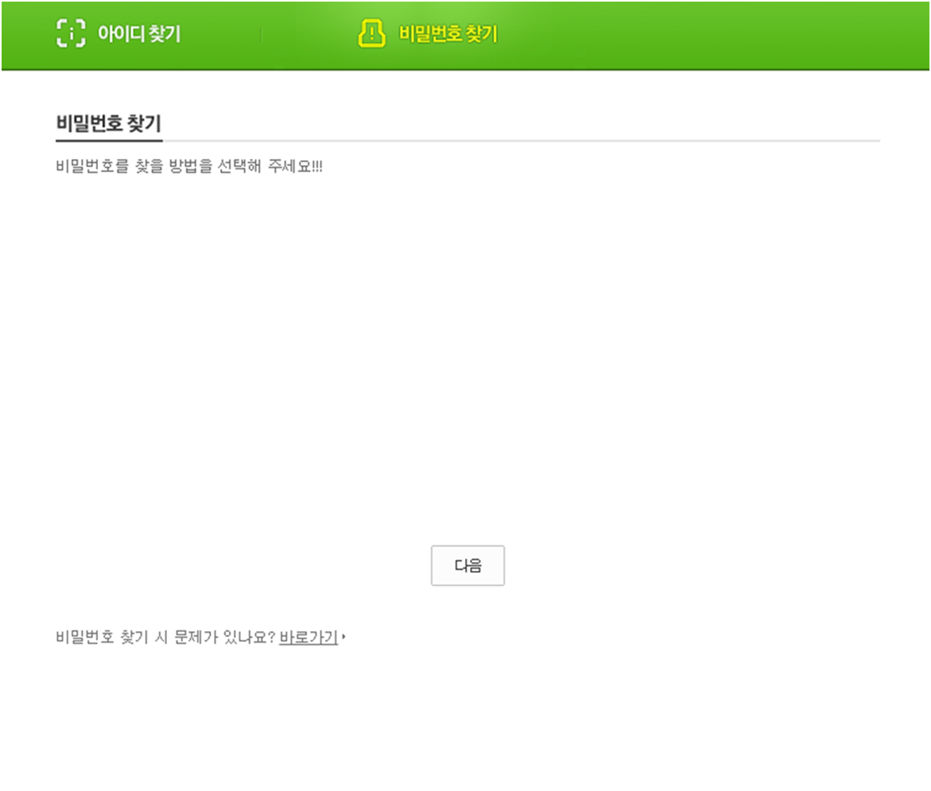
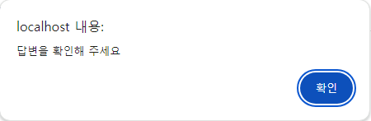
비밀번호 찾기_2
비밀번호 찾기 화면_ 2 이전 페이지에서 입력한 아이디가 회원가입 시 선택 한 비밀번호 확인 질문을 보여준다.
1. 답변이 비어 있는지 확인하고 회원가입 시 입력했던 답변과 일치하는지 비교 후 일치할 경우 새로운 비밀번호를 설정하는 화면으로 이동 일치하지 않을 경우 alert으로 ‘답변을 확인해주세요’라는 문구 출력
비밀번호 확인 질문에 대한 답변을 입력하세요
비밀번호 확인 질문 :
비밀번호 확인 답변 :
자신의 보물 제 1호는?
1

Slide 10
비밀번호 찾기_3
비밀번호 찾기 화면_ 3 새로운 비밀번호를 입력 받는다.
1. 클릭 시 새비밀번호와 새비밀번호확인이 일치하는지 확인하고 일치하지 않다면 ‘비밀번호가 일치하지 않습니다＇라고 알리고 일치한다면 ‘비밀번호 변경 완료’ 라는 alert 알림 후 로그인 창으로 이동
비밀번호 변경
새 비밀번호를 입력해 주세요!!!
새 비밀번호 :
새 비밀번호 확인 :
* 비밀번호 변경완료 다시 로그인 해주세요 alert
1
완료

Slide 11
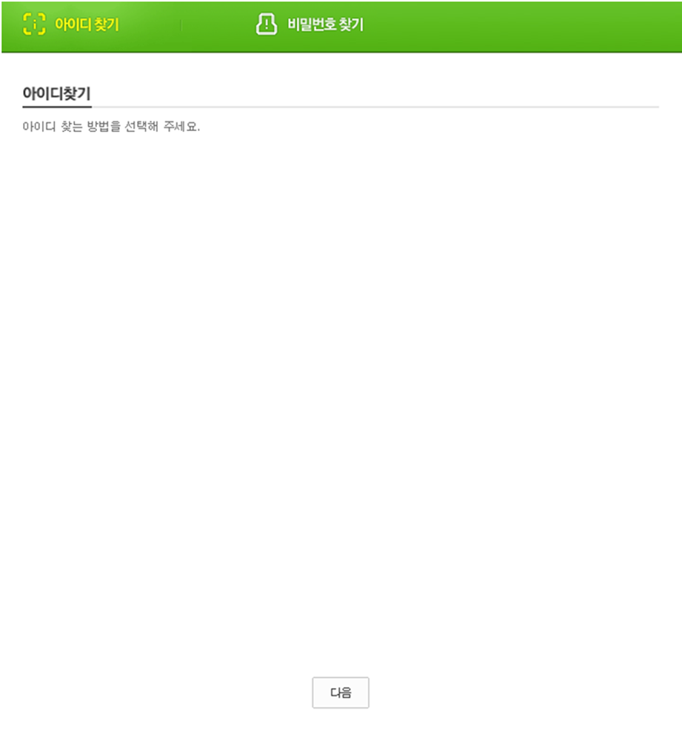
아이디찾기_1
2
2
아이디찾기_1 화면 회원가입 시 입력했던 이름, 생년월일, 휴대전화번호를 입력 휴대전화는 010-xxxx-xxxx 형태로 입력
1. 클릭 시 datepicker 사용으로 달력이 나오고 날짜 선택 시 자동으로 yyyy-mm-dd 형태로 입력
2. 클릭 시 유효성 검사 후 이름, 생년월일, 휴대전화 모두 일치하는 정보가 있는지 확인 후 존재하지 않으면 alert으로 알리고, 존재하면 ID 제공
이름 :
생년월일 :
1
휴대전화 :
* ‘해당하는 아이디가 없습니다’ alert
2
찾기

Slide 12
아이디찾기_2
2
2
아이디찾기_2 화면 입력된 이름과 생년월일, 휴대전화로 검색 후 맞는 ID를 제공
1. 클릭 시 로그인 페이지로 이동
xxx님의 아이디는 xxxx 입니다.
1
찾기
확인

Slide 13

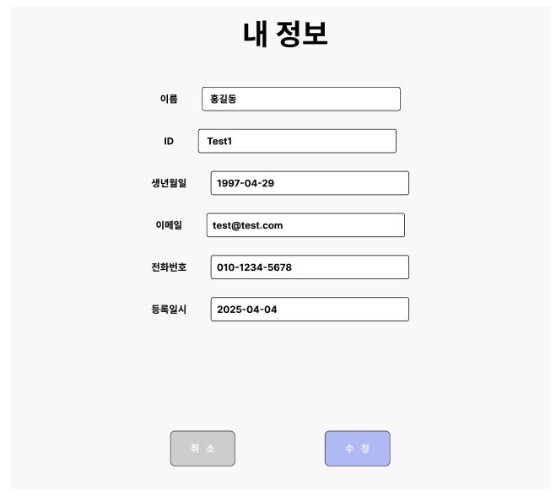
마이페이지_내정보
변준수님 마이페이지 로그아웃
12
마이페이지_내정보 화면 로그인 시 상단 메뉴바에 남은 잔액 표시 회원가입 시 입력한 정보들이 표시되고 전화번호와 이름만 수정 가능하며 나머지 칸은 readonly로 수정 불가능
1. 클릭 시 수정하지 않고 메인 화면으로 이동
2. 클릭 시 수정된 내용이 저장되었다고 알리고 메인 화면으로 이동
내정보 조회
충전/구매 내역조회
충전하기
변준수
010-1234-5678
1
2

Slide 14
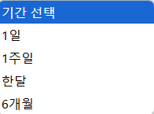
마이페이지_충전내역 조회
변준수님 마이페이지 로그아웃
12
마이페이지_충전내역 조회 회원 정보를 검색해서 해당유저의 기간 별 충전내역과 구매내역을 탭으로 분리하여 출력 충전수단, 충전금액, 충전코인, 충전내역, 결제상태, 날짜
1. Select으로 1일, 1주일, 한달, 6개월 기간을 선택하면 텍스트 박스에 오늘날짜를 기준으로 자동으로 날짜가 기입 직접 text박스를 클릭하여 datepicker로 날짜를 설정하여 조회도 가능
2. 선택한 기간 내의 내역을 조회
3. 탭이 바뀌면 해당 내역이 조회되고 해당 탭은 진하게
내정보 조회
충전/구매 내역조회
충전하기
1
조회기간
2
3
충전 내역
구매 내역
번호 | 충전 수단 | 충전 금액 | 충전 코인 | 충전내역 | 결제 상태 | 날짜
1 | 신용카드 | 2,000 | 2@ | VISA | 정상 | 2025-04-04 13:10:12
2 | 휴대폰 | 1,000 | 1@ | 010-1111-1234 | 정상 | 2025-04-03 12:12:10
3 | 신용카드 | 2,000 | 2@ | VISA | 정상 | 2025-04-02 13:10:12
4 | 신용카드 | 1,000 | 1@ | Master | 취소 | 2025-04-01 08:10:40
5 | 선물 | 1,000 | 1@ | XXX님 선물 | 정상 | 2025-04-01 07:45:44
6
7
8
[1] [2] [3]

Slide 15
마이페이지_구매내역 조회
변준수님 마이페이지 로그아웃
12
마이페이지_구매내역 조회 회원 정보를 검색해서 해당유저의 기간 별 충전내역과 구매내역을 탭으로 분리하여 출력 소설제목, 회차, 가격, 거래내역, 날짜
1. Select으로 1일, 1주일, 한달, 6개월 기간을 선택하면 텍스트 박스에 오늘날짜를 기준으로 자동으로 날짜가 기입 직접 text박스를 클릭하여 datepicker로 날짜를 설정하여 조회도 가능
2. 선택한 기간 내의 내역을 조회
3. 탭이 바뀌면 해당 내역이 조회되고 해당 탭은 진하게
내정보 조회
충전/구매 내역조회
충전하기
1
조회기간
2
3
충전 내역
구매 내역
번호 | 제목 | 회차 | 가격 | 거래내역 | 날짜
1 | 패왕지로 | 2화 | 1@ | 구매 | 2025-04-04 13:10:12
2 | 천혈 | 1화 | 1@ | 구매 | 2025-04-03 12:12:10
3 | 혈마전기 | 3화 | 1@ | 구매취소 | 2025-04-01 09:11:55
4 | 빌더 | 1화 | 1@ | 구매 | 2025-04-01 08:10:40
[1] [2] [3]

Slide 16
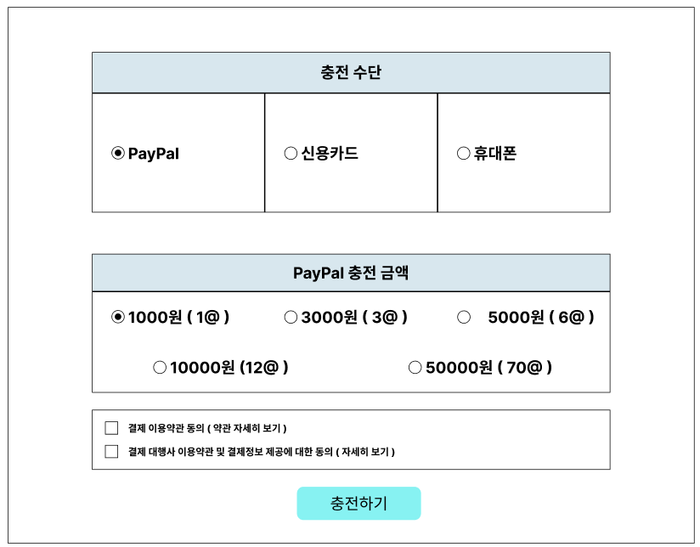


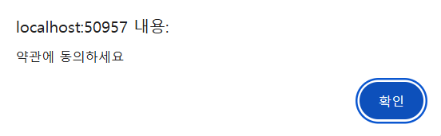
마이페이지_충전>Paypal
변준수님 마이페이지 로그아웃
12
마이페이지_충전 페이지 상단의 3가지의 충전수단이 있고 하단에 충전금액이 있어 선택하여 충전가능
1. 결제 약관 동의부분으로 체크를 하지 않으면 결제가 진행되지 않음
2. 충전하기 버튼 클릭 시 위에서 선택한 충전수단과 충전금액을 나의 계정으로 충전
3. 선물하기 버튼 클릭 시 모달창으로 선물 할 유저 아이디를 입력 받고 해당 유저아이디 계정으로 충전
약관의 동의를 하지 않고 충전하기 버튼 클릭 시 ‘약관에 동의하세요’라는 alert 표시
버튼 클릭 시 상단의 충전수단에서 선택한 방식의 결제수단페이지로 이동
내정보 조회
충전/구매 내역조회
충전하기
1
* 선물 할 유저 아이디를 입력하세요
2
3
선물하기

Slide 17
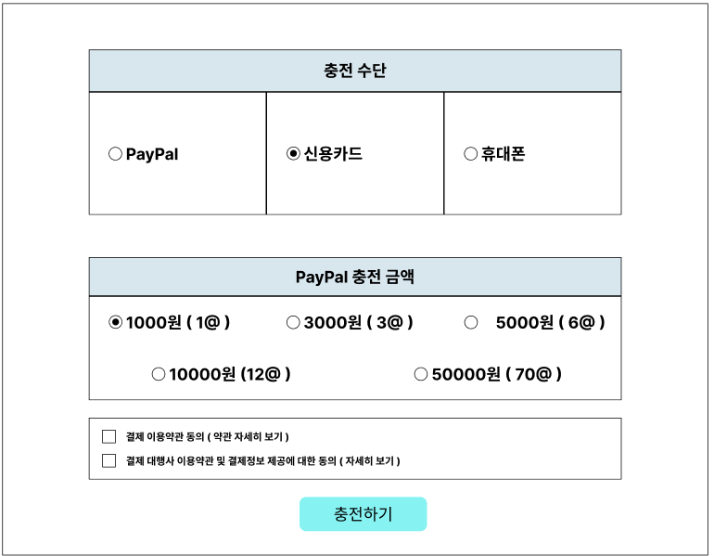
마이페이지_충전>신용카드>POQ
변준수님 마이페이지 로그아웃
12
약관의 동의를 하지 않고 충전하기 버튼 클릭 시 ‘약관에 동의하세요’라는 alert 표시
버튼 클릭 시 상단의 충전수단에서 선택한 방식의 결제수단페이지로 이동
내정보 조회
충전/구매 내역조회
충전하기
1
2
3
선물하기

Slide 18
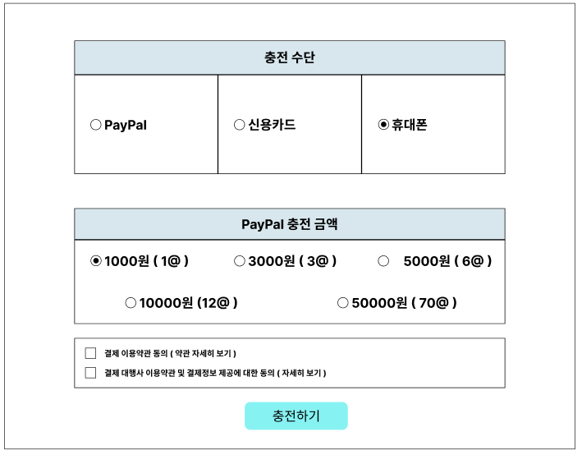
마이페이지_충전>Paypal
변준수님 마이페이지 로그아웃
12
약관의 동의를 하지 않고 충전하기 버튼 클릭 시 ‘약관에 동의하세요’라는 alert 표시
버튼 클릭 시 상단의 충전수단에서 선택한 방식의 결제수단페이지로 이동
내정보 조회
충전/구매 내역조회
충전하기
1
2
3
선물하기

Slide 19
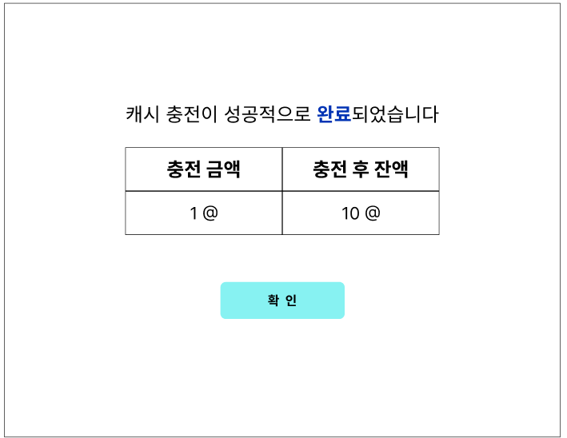
마이페이지_충전>성공페이지
변준수님 마이페이지 로그아웃
12
약관의 동의를 하지 않고 충전하기 버튼 클릭 시 ‘약관에 동의하세요’라는 alert 표시
버튼 클릭 시 상단의 충전수단에서 선택한 방식의 결제수단페이지로 이동
1

Slide 20
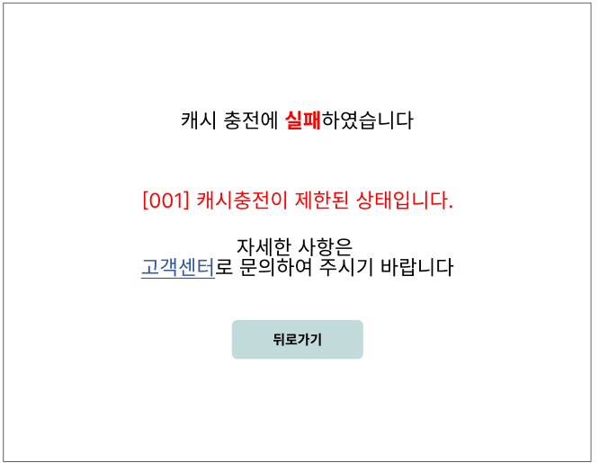
마이페이지_충전>실패페이지
변준수님 마이페이지 로그아웃
12
캐시충전에 실패 했을 시 오게 되는 페이지 실패에 대한 사유를 빨간 글씨로 표시
1. 고객센터 링크 클릭 시 메인 페이지로 이동 (실제는 고객센터로 연결)
2. 클릭 시 충전 페이지로 이동
1
1

Slide 21
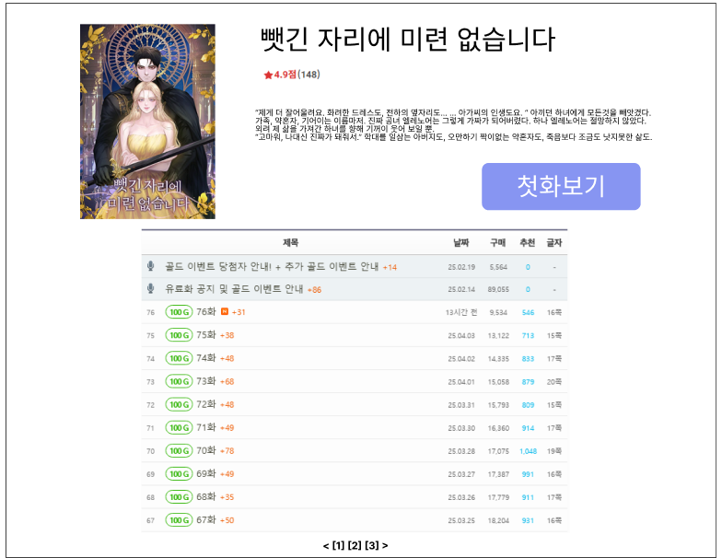
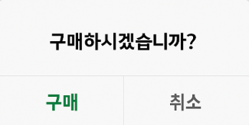
웹소설 상세/회차목록 페이지
(아이템 내역 조회 화면)
변준수님 마이페이지 로그아웃
12
웹 소설 상세/회차 목록 페이지 상단에 대표 이미지와 제목, 별점, 설명 표시
1. 클릭 시 웹 소설의 1화 페이지로 이동
2. 클릭 시 먼저 로그인 여부를 검사하고, 로그인이 되어있지 않으면 alert으로 ‘로그인이 필요한 서비스입니다.’ 라고 알리고 로그인 페이지로 이동 로그인이 되어 있다면 구매여부를 판단. 사용자가 구매 했다면 해당 회차 페이지로 이동 구매하지 않았다면 ＇구매하시겠습니까?’라는 모달창이 뜨고구매/취소 버튼이 활성화
3. 구매버튼 클릭 시 유저의 캐시잔액을 확인 후 구매 가능하면 구매, 잔액이 없으면 alert으로 ‘잔액이 부족합니다’라고 알리고 충전페이지로 이동 취소버튼 클릭 시 모달창 닫기
1
*로그인이 필요한 서비스입니다.
3
*잔액이 부족합니다 alert
2

Slide 22
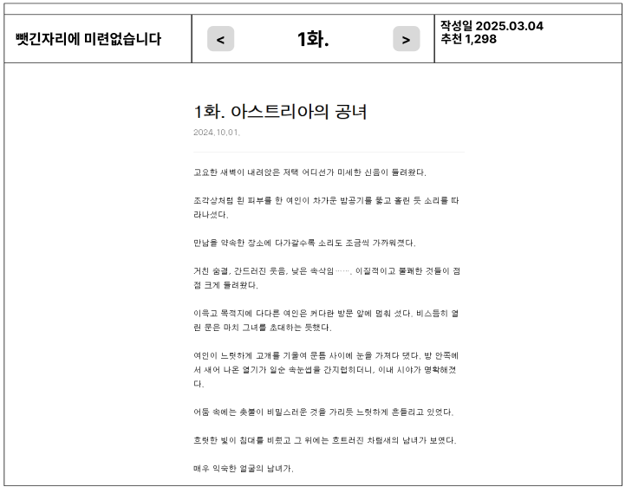
웹소설 상세 페이지(내용)
(아이템 내역 조회 화면)
변준수님 마이페이지 로그아웃
12
웹 소설 상세 페이지 상단에 제목과 회차 이름, 작성일, 추천 수 표시 하단에 소설 내용 표시
2. 클릭 시 먼저 로그인 여부를 검사하고, (세션존재여부) 로그인이 되어있지 않으면 alert으로 ‘로그인이 필요한 서비스입니다.’ 라고 알리고 로그인 페이지로 이동 로그인이 되어 있다면 구매여부를 판단. 사용자가 구매 했다면 해당 회차 페이지로 이동 구매하지 않았다면 ＇구매하시겠습니까?’라는 모달창이 뜨고구매/취소 버튼이 활성화
3. 구매버튼 클릭 시 유저의 캐시잔액을 확인 후 구매 가능하면 구매, 잔액이 없으면 alert으로 ‘잔액이 부족합니다’라고 알리고 충전페이지로 이동 취소버튼 클릭 시 모달창 닫기
1
*로그인이 필요한 서비스입니다.
*잔액이 부족합니다 alert
2
<
>

Slide 23
관리자 UI 설계

Slide 24
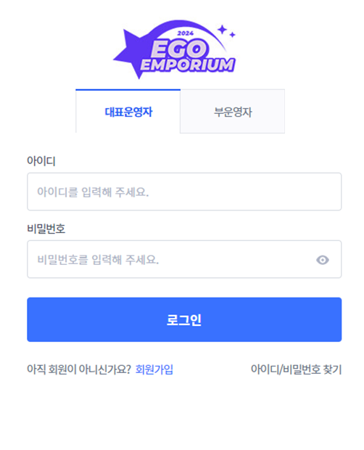
관리자_로그인 화면
관리자 로그인 페이지 Db에 미리 저장된 아이디와 비밀번호로 로그인
1. 클릭 시 유효성 검사 후 이상이 없을 시 로그인
관리자 로그인
1

Slide 25
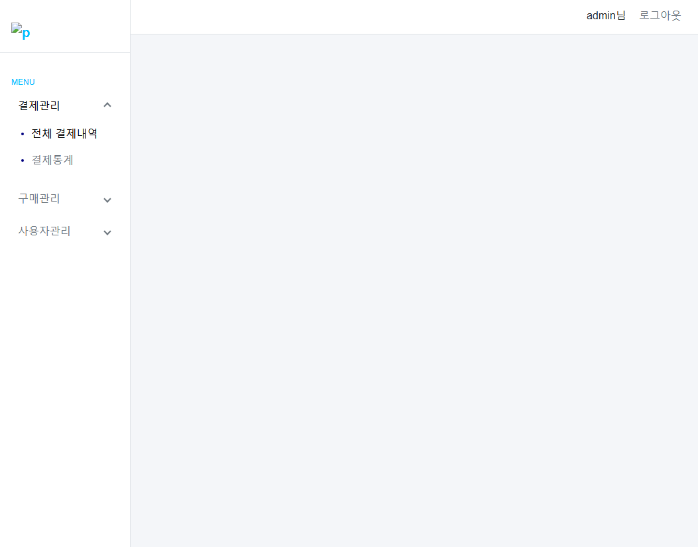
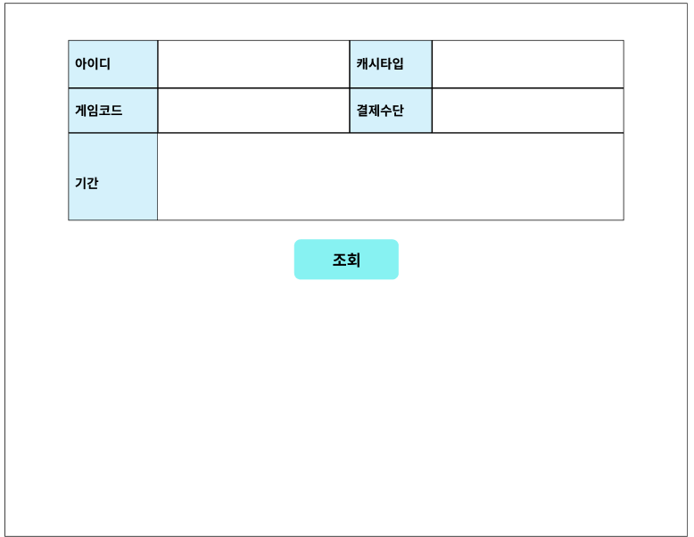
관리자_전체결제내역 조회
관리자 전체 결제내역 조회 상단에 검색 조건 입력 받음 아이디 – 사용자 아이디 캐시타입 – 보너스 캐시 / 실 캐시 게임코드 - ALL로 고정 결제수단 – Paypal, POQ(신용카드, 휴대폰) 기간 – 검색 할 기간
1. 입력/선택된 조건에 맞는 결제내역 출력
2. 조회된 내역을 엑셀 파일로 다운로드
3. 해당 칼럼을 클릭 가능하도록 하고, 클릭 시 결제내역 상세조회 페이지를 팝업창으로 띄움
결제내역 조회
jsbyeon
ALL
1
2
엑셀다운
3
번호 | 아이디 | 결제수단 | 결제정보 | 충전금액 | 충전코인 | 결제일 | 상태
1 | jsbyeon | 신용카드 | VISA | 2,000 | 2@ | 2025-04-04 13:10:12 | N
2 | jsbyeon | 신용카드 | 010-1111-1234 | 1,000 | 1@ | 2025-04-03 12:12:10 | N
3 | jsbyeon | 신용카드 | VISA | 2,000 | 2@ | 2025-04-01 09:11:55 | N
4 | jsbyeon | 휴대폰 | Master | 1,000 | 1@ | 2025-04-01 08:10:40 | N
5 | jsbyeon | 선물 | XXX님 선물 | 1,000 | 1@ | 2025-04-01 07:45:44 | N

Slide 26
관리자_전체결제내역>상세조회
캐시 정보
캐시번호 | 202504040000001
이용자번호 | 1
아이디 | jsbyeon
이름 | 변준수
캐시타입 | RealCash
캐시속성 | 충전 캐시(ALL)
금액 | 1000
남은 금액 | 0
결제 수단 | Paypal
결제수단 명 | Paypal payment
트랜잭션 아이디 | ???
주문번호 | ??? (202504040000001)
결제일 | 2025-04-04 17:02:25
취소일 | -
아이피 주소 | 192.168.25.85
회수 | 회수가능
취소 | 취소가능
캐시의 상세정보 페이지
1. 이미 회수처리가 되었거나 회수불가 상태이면 '회수' 라는 글자로 표시하고 readonly 상태 회수가능상태이면 '회수가능'으로 출력하고 클릭가능 상태 클릭 시 회수금액과 회수사유를 묻는 영역이 나오게 한다.
2. 이미 취소가 되었으면 '취소' 로 readonly상태로 출력 취소가능한 상태이면 '취소가능'으로 출력하고 클릭 시 취소 사유를 입력하는 폼이 나오게 한다
3. 팝업창을 닫는다
금액은 실제돈
남은금액 실제돈?
만약 10000원 충전해서
보너스코인을 받으면
따로 캐시번호를 만들어서
따로 조회하는지?
트랜잭션아이디와주문번호의
의미
1
2
* 해당 캐시 구매내역
구매일 | 구매내역 | 금액 | 상태
2025-04-05 13:01:25 | 혈마전기 3화 | 1000 | 정상
2025-04-05 09:05:40 | 혈마전기 2화 | 1000 | 취소
3
닫기
실제론 1코인으로 구매하는데
표시는 실제돈으로 표시하는지?

Slide 27

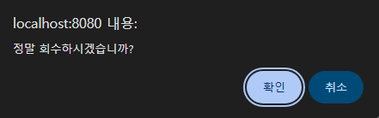
관리자_전체결제내역>상세조회>회수
캐시 정보
캐시번호 | 202504040000001
이용자번호 | 1
아이디 | jsbyeon
이름 | 변준수
캐시타입 | RealCash
캐시속성 | 충전 캐시(ALL)
금액 | 1000
남은 금액 | 0
결제 수단 | Paypal
결제수단 명 | Paypal payment
트랜잭션 아이디 | ???
주문번호 | ??? (202504040000001)
결제일 | 2025-04-04 17:02:25
취소일 | -
아이피 주소 | 192.168.25.85
회수 | 회수가능
취소 | 취소가능
캐시의 상세정보 > 회수
1. 이미 회수처리가 되었거나 회수불가 상태이면 '회수' 라는 글자로 표시하고 readonly 상태 회수가능상태이면 '회수가능'으로 출력하고 클릭가능 상태 클릭 시 회수금액과 회수사유를 묻는 영역이 나오게 한다.
2. 회수금액과 회수사유를 입력 후 클릭 시 '정말 회수 하시겠습니까?' 라는 alert이 출력되고 db에서 회수 처리. 회수가 완료될 경우 '작업에 성공하였습니다' 라고 alert으로 출력 후 팝업을 닫는다.
3. 팝업창을 닫는다
구매내역에 정상구매가 이루어져서
남은금액이 0일경우
회수가능 상태로 두는지?
1
회수 금액
회수 사유
2
회수
3
닫기

Slide 28
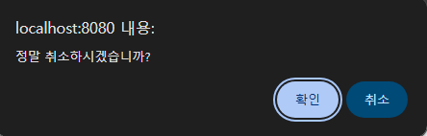
관리자_전체결제내역>상세조회>취소
캐시 정보
캐시번호 | 202504040000001
이용자번호 | 1
아이디 | jsbyeon
이름 | 변준수
캐시타입 | RealCash
캐시속성 | 충전 캐시(ALL)
금액 | 1000
남은 금액 | 0
결제 수단 | Paypal
결제수단 명 | Paypal payment
트랜잭션 아이디 | ???
주문번호 | ??? (202504040000001)
결제일 | 2025-04-04 17:02:25
취소일 | -
아이피 주소 | 192.168.25.85
회수 | 회수가능
취소 | 취소가능
캐시의 상세정보 > 취소
1. 이미 취소가 되었으면 '취소' 로 readonly상태로 출력 취소가능한 상태이면 '취소가능'으로 출력하고 클릭 시 취소 사유를 입력하는 폼이 나오게 한다
2. 캐시 취소 사유를 입력 받고 클릭 시 alert으로 한번 더 묻고 해당 결제 건을 취소처리 한다
3. 팝업창을 닫는다
구매내역에 정상구매가 이루어져서
남은금액이 일부일 경우
취소 어떻게 진행되는지?
1
캐시 취소 사유
2
취소
3
닫기

Slide 29
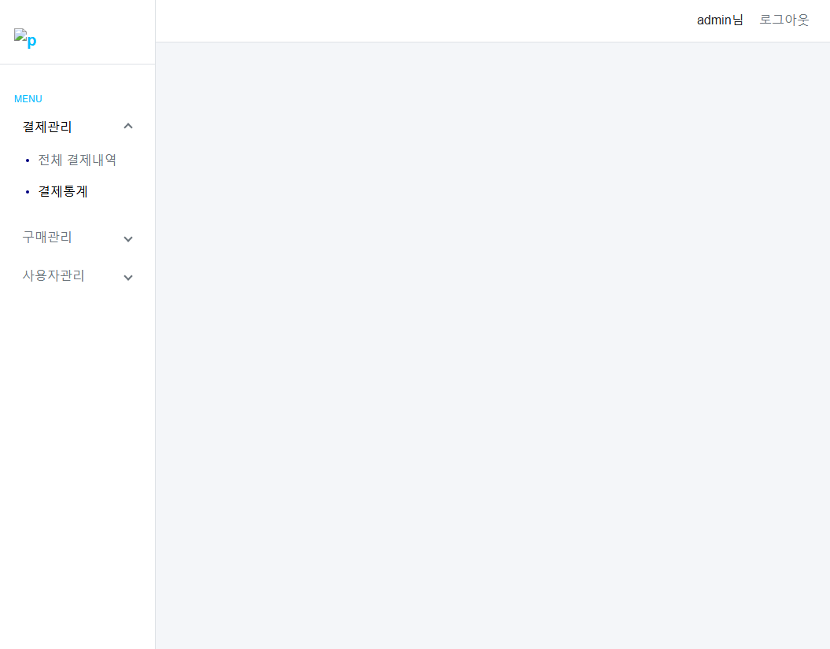

관리자_결제통계
결제통계 기간별, 결제수단별 통계 부분
1. select으로 총 12개월이 나오고 클릭 시 기간+항목별 교차 통계로 출력
1

Slide 30
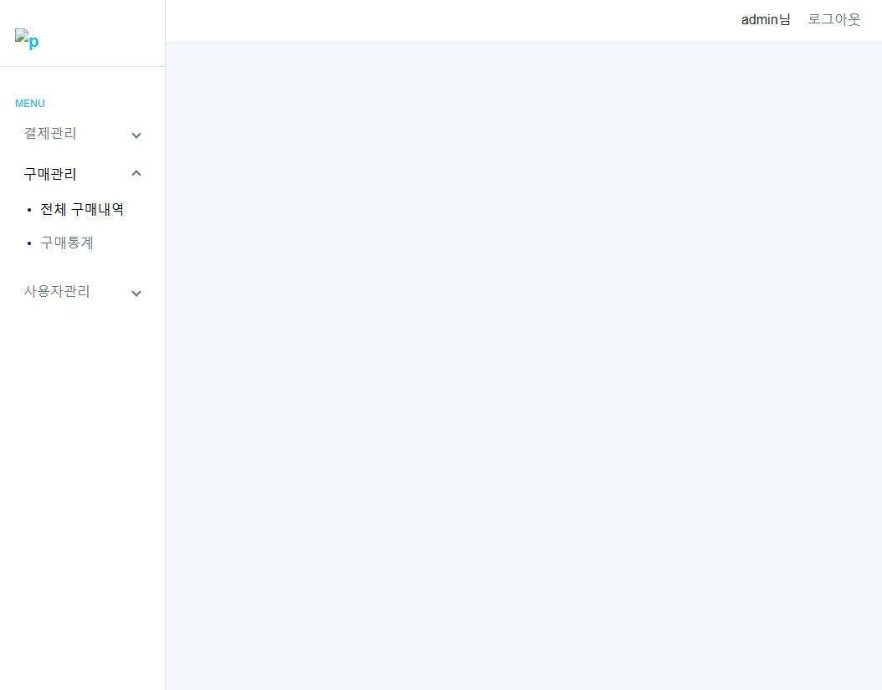


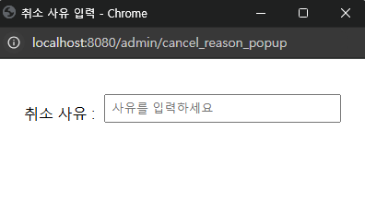
관리자_전체 구매내역 조회
전체 구매내역 조회 페이지 게임코드는 ALL로 고정 상품명은 웹소설의 제목 상태는 취소상태인지 아닌지 구분
1. 입력/선택된 조건에 맞는 결제내역 출력
2. 조회된 내역을 엑셀 파일로 다운로드
3. 해당 칼럼을 클릭 가능하도록 하고, 클릭 시 구매내역 상세조회 페이지를 팝업창으로 띄움
4. 구매내역에 체크박스를 두고 선택된 내역에 대해서 취소사유 창을 팝업으로 띄우고 구매취소 진행
구매내역 조회
jsbyeon
ALL
1
2
엑셀다운
3
4
번호 | 아이디 | 상품명 | 금액 | 결제일 | 상태
1 | jsbyeon | 빌더 1화 | 1,000 | 2025-04-04 13:10:12 | N
2 | jsbyeon | 패왕지로 1화 | 1,000 | 2025-04-03 12:12:10 | N
3 | jsbyeon | 천혈 2화 | 1,000 | 2025-04-01 09:11:55 | N
4 | jsbyeon | 혈마전기 1화 | 1,000 | 2025-04-01 08:10:40 | N
5 | jsbyeon | 빌더 2화 | 1,000 | 2025-04-01 07:45:44 | N
구매취소
확인
취소

Slide 31
관리자_전체 구매내역 > 상세조회
구매 정보
사용자 아이디 | jsbyeon
소설 이름 | 빌더
소설 회차 | 1화
소설 ID | 10001
회차 ID | 2
상품 명 | 빌더 1화
상품 가격 | 1,000
구매일 | 2025-04-04 17:05:20
취소 | 취소가능
구매내역 상세 페이지
1. 이미 취소가 되었으면 '취소' 로 readonly상태로 출력 취소가능한 상태이면 '취소가능'으로 출력하고 클릭 시 취소 사유를 입력하는 폼이 나오게 한다
2. 캐시 취소 사유를 입력 받고 클릭 시 alert으로 한번 더 묻고 해당 결제 건을 취소처리 한다
3. 팝업창을 닫는다
상품가격을
재화로 쓰는지
실제가격을 쓰는지
1
취소 사유
2
취소
3
닫기

Slide 32
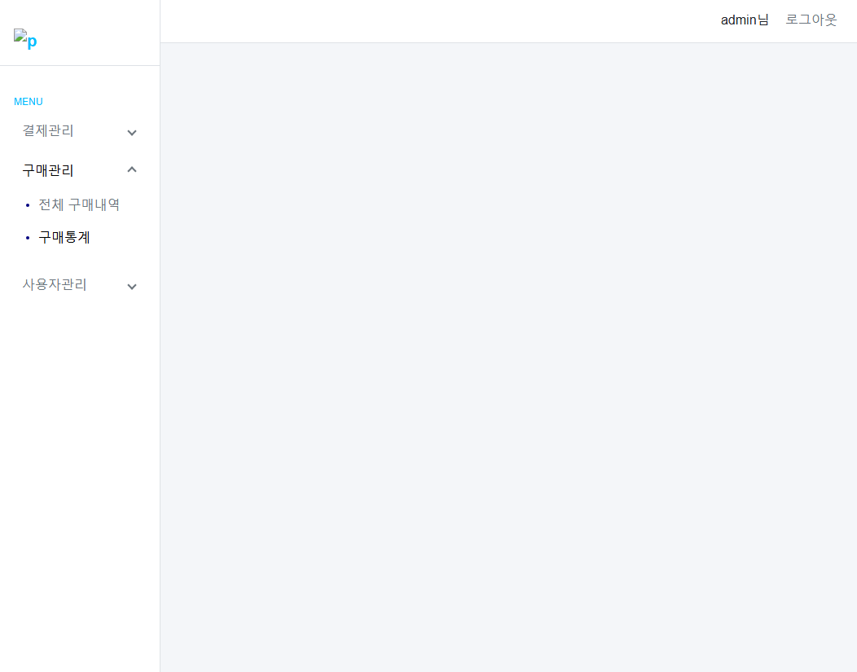
관리자_구매통계
구매통계 기간별, 아이테별 통계 부분
1. select으로 총 12개월이 나오고 클릭 시 기간+항목별 교차 통계로 출력
1

Slide 33
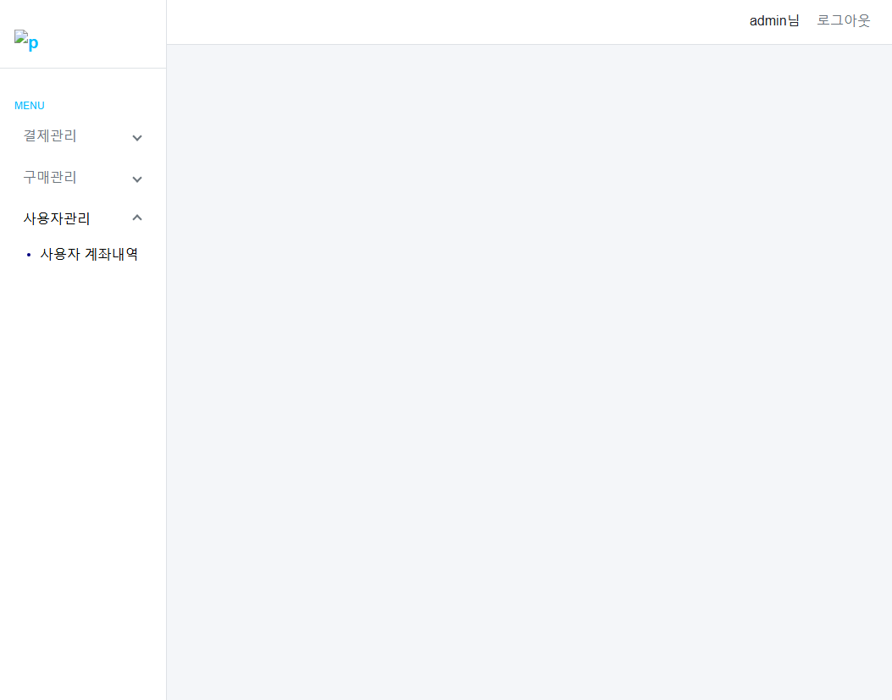
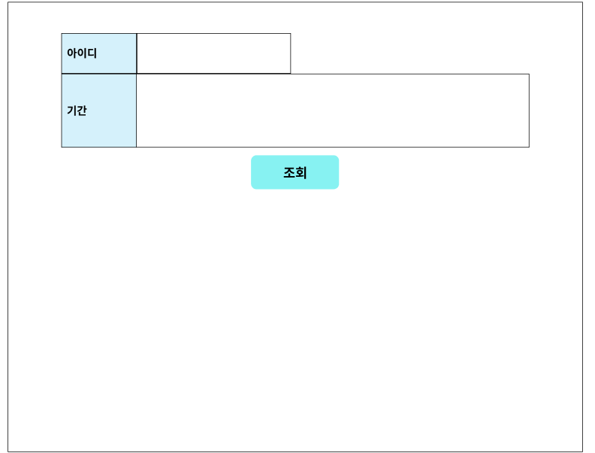
관리자_사용자 계좌 > 계좌 상세
사용자 계좌내역 조회 페이지 계좌 상세 조회
1. 아이디와 기간을 입력 받고 해당 조건내의 내역 조회
2. 입력된 메모내역 저장
3. 최초 진입 시 계좌 상세 정보가 출력 탭으로 각 내용 분리
계좌 조회
jsbyeon
1
사용자 번호 | 1 | ID | jsbyeon | 이름 | 변준수
생년월일 | 1997-04-29 | 등록일 | 2025-04-04 10:00:00
메모 내용 | 내용
2
확인
3
계좌 상세
결제 내역
구매 내역
PG로그 내역
메모 내역
실제 캐시와
코인(재화)
어떻게 구분
충전 캐시 클릭하면
충전캐시내역 페이지
보이게하는거
일단보류
보너스캐시 동일
충전 캐시(잔액) | 80,000 | 보너스 캐시 | 30,000
충전된 실 캐시(누계) | 210,000 | 사용한 충전 캐시(누계) | 130,000
충전된 보너스 캐시(누계) | 80,000 | 사용한 보너스 캐시(누계) | 50,000

Slide 34
관리자_사용자 계좌 > 결제 내역
사용자 계좌내역 조회 페이지 결제 내역 조회
1. 해당 칼럼을 클릭 가능하게 하고 클릭 시 해당 결제내역 상세 페이지를 팝업으로 띄움
계좌 조회
jsbyeon
사용자 번호 | 1 | ID | jsbyeon | 이름 | 변준수
생년월일 | 1997-04-29 | 등록일 | 2025-04-04 10:00:00
메모 내용 | 내용
확인
계좌 상세
결제 내역
구매 내역
PG로그 내역
메모 내역
결제일 | 결제 내역 | 충전 금액 | 남은 금액
2025-04-04 16:11:10 | supreme payment | 1,000 | 1,000
2025-04-03 17:00:15 | supreme payment | 1,000 | 1,000
2025-04-01 13:12:11 | supreme payment | 1,000 | 1,000
2025-04-01 09:08:47 | supreme payment | 1,000 | 1,000
1
결제 총 금액 : 15,000, 남은 총 금액 : 8,000
[1][2][3]

Slide 35
관리자_사용자 계좌 > 구매 내역
사용자 계좌내역 조회 페이지 구매 내역 조회
1. 해당 칼럼을 클릭 가능하게 하고 클릭 시 해당 구매내역 상세 페이지를 팝업으로 띄움
계좌 조회
jsbyeon
사용자 번호 | 1 | ID | jsbyeon | 이름 | 변준수
생년월일 | 1997-04-29 | 등록일 | 2025-04-04 10:00:00
메모 내용 | 내용
확인
계좌 상세
결제 내역
구매 내역
PG로그 내역
메모 내역
구매일 | 구매 내역 | 구매 금액 | 상태
2025-04-04 16:11:10 | 빌더 1화 | 1,000 | Normal
2025-04-03 17:00:15 | 패왕지로 1화 | 1,000 | Normal
2025-04-01 13:12:11 | 천혈 2화 | 1,000 | Canceled
2025-04-01 09:08:47 | 혈마전기 1화 | 1,000 | Normal
1
구매 총 금액 : 7,000
[1][2][3]

Slide 36
관리자_사용자 계좌 > PG로그 내역
사용자 계좌내역 조회 페이지 PG로그 내역
1. 특정 주문번호를 입력하여 주문번호 검색 출력
계좌 조회
jsbyeon
사용자 번호 | 1 | ID | jsbyeon | 이름 | 변준수
생년월일 | 1997-04-29 | 등록일 | 2025-04-04 10:00:00
메모 내용 | 내용
확인
계좌 상세
결제 내역
구매 내역
PG로그 내역
메모 내역
1
검색
주문번호
주문번호?
캐시번호?
주문번호 | 결제 수단 | 결제 정보 | 승인 결과 | 충전경로 | 등록일
202504040000001 | supreme voucher |  | PayCash Success | W | 2025-04-04 13:11:25

Slide 37
관리자_사용자 계좌 > 메모 내역
사용자 계좌내역 조회 페이지 메모 내역 조회
계좌 조회
jsbyeon
사용자 번호 | 1 | ID | jsbyeon | 이름 | 변준수
생년월일 | 1997-04-29 | 등록일 | 2025-04-04 10:00:00
메모 내용 | 내용
확인
계좌 상세
결제 내역
구매 내역
PG로그 내역
메모 내역
사용자 번호 | 사용자 ID | 메모 내용 | 관리자 | 등록일
1 | jsbyeon | test | admin | 2025-04-04 16:11:10
1 | jsbyeon | ? | admin | 2025-04-03 17:00:15
1 | jsbyeon | ? | admin | 2025-04-01 13:12:11
1 | jsbyeon | ? | admin1 | 2025-04-01 09:08:47
메모 종류가 있던데
??

